Slide 1
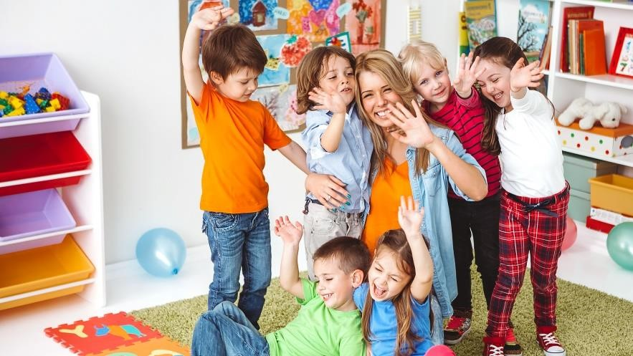
РППС в соответствии с примерной основной общеобразовательной программой дошкольного образования «ПРО детей»
Е. Г. Юдина Е. В. Бодрова
Осетрова Елена Николаевна,
старший воспитатель
и воспитатель средней группы
МКДОУ «Сухобузимский д/сад № 1»,
г. Красноярск.
Слушатель 3-го потока обучения по программе «ПРОдетей» (пройдено 2 ступени обучения).
21 мая, 2020

Slide 2
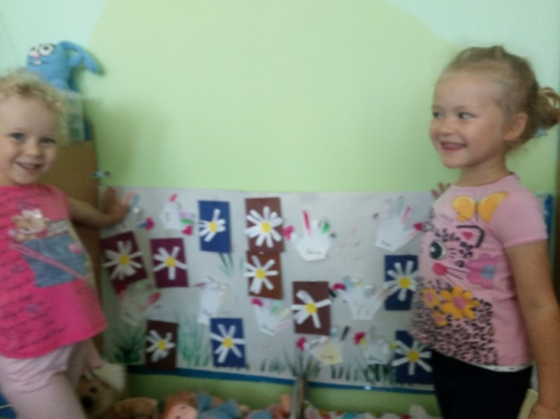
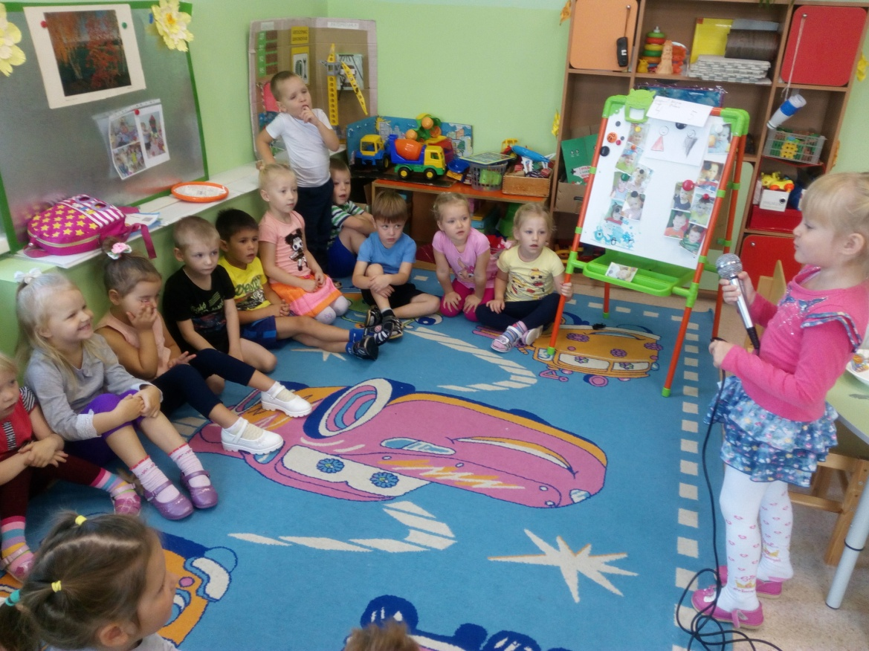
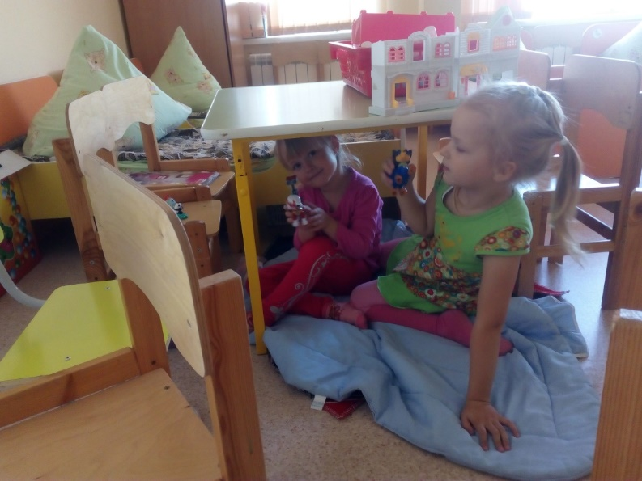
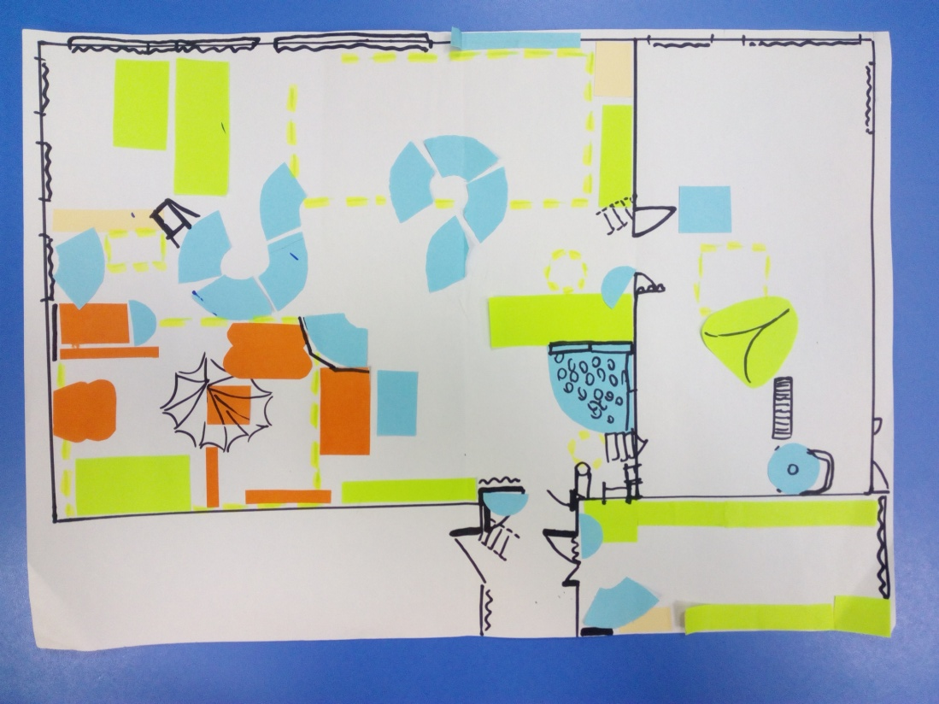
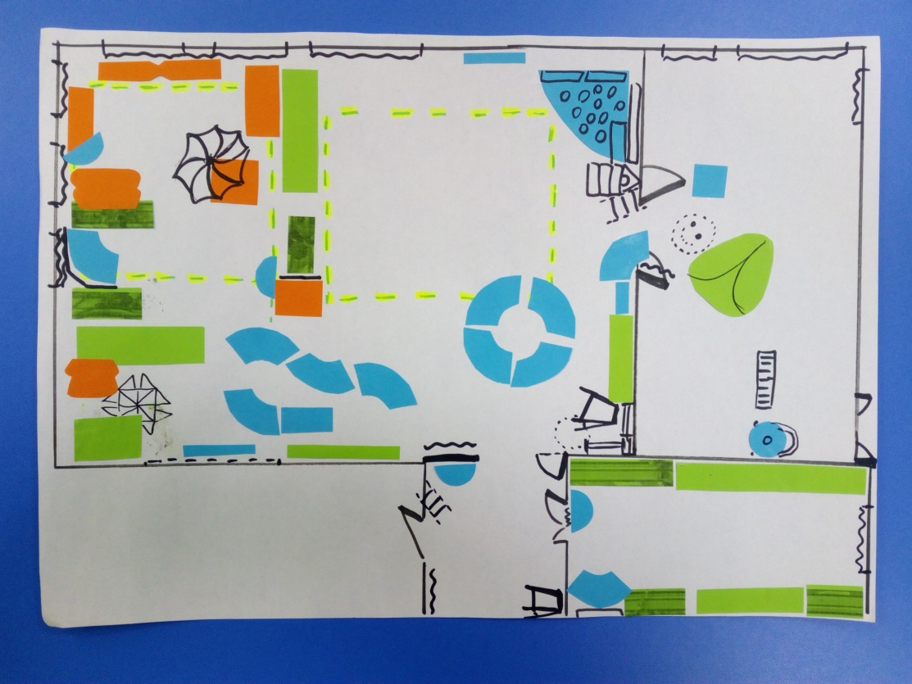
Анализ имеющихся условий в средней группе
Работа с планом группы
до изменений
после изменений

Slide 3
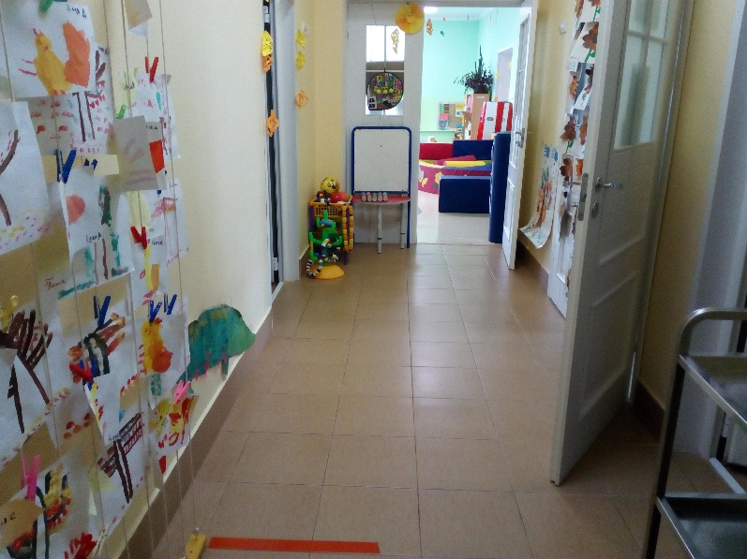
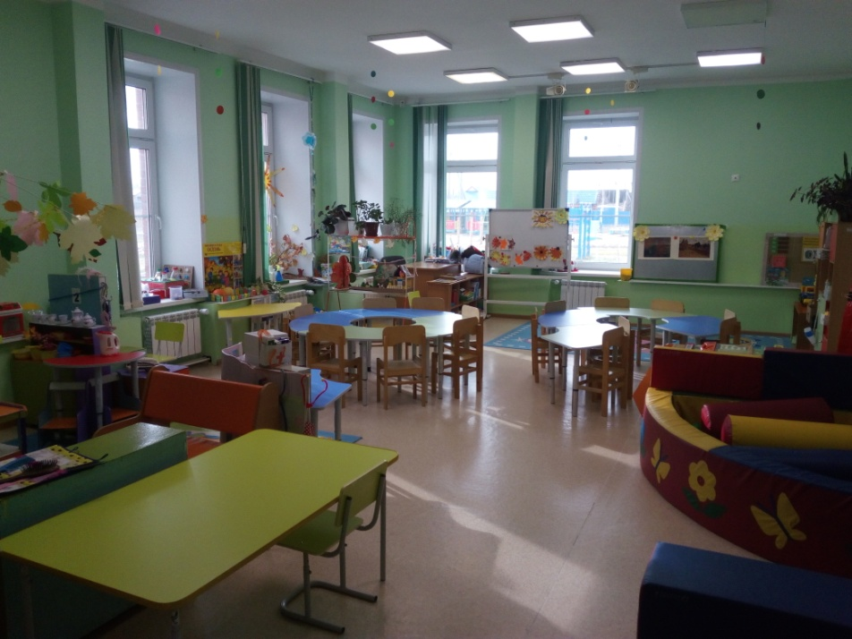
Фото группы до перестановки
Вход в групповую ячейку.
Спортивный центр
Вид № 1 – вход в группу

Slide 4
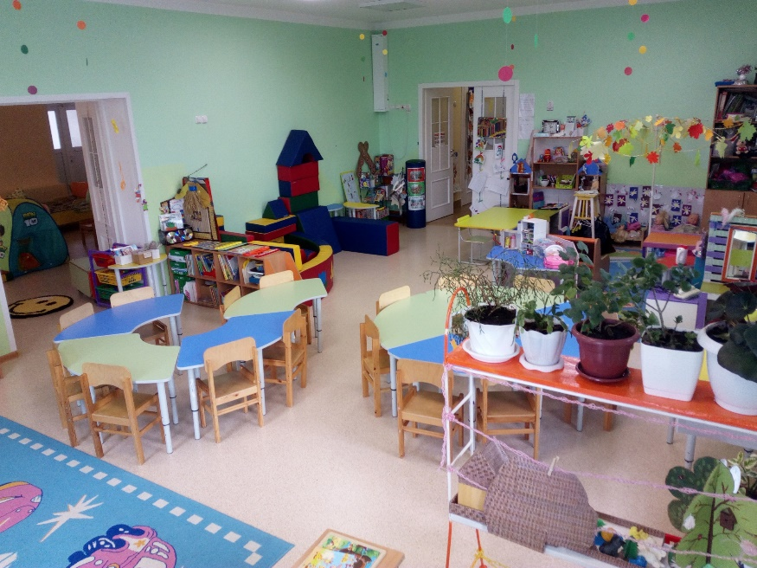
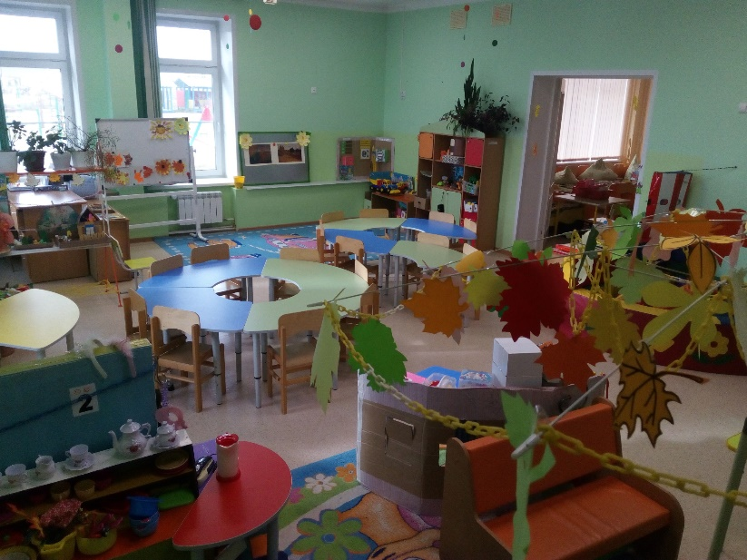
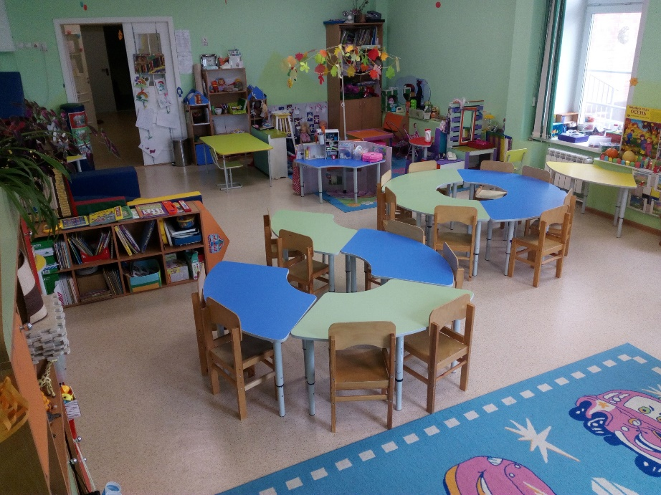
Фото группы до перестановки
Вид № 3 –
с рабочего места
педагога
Вид № 2 - с Центра с/р игр
Вид № 4 – с Центра конструирования

Slide 5
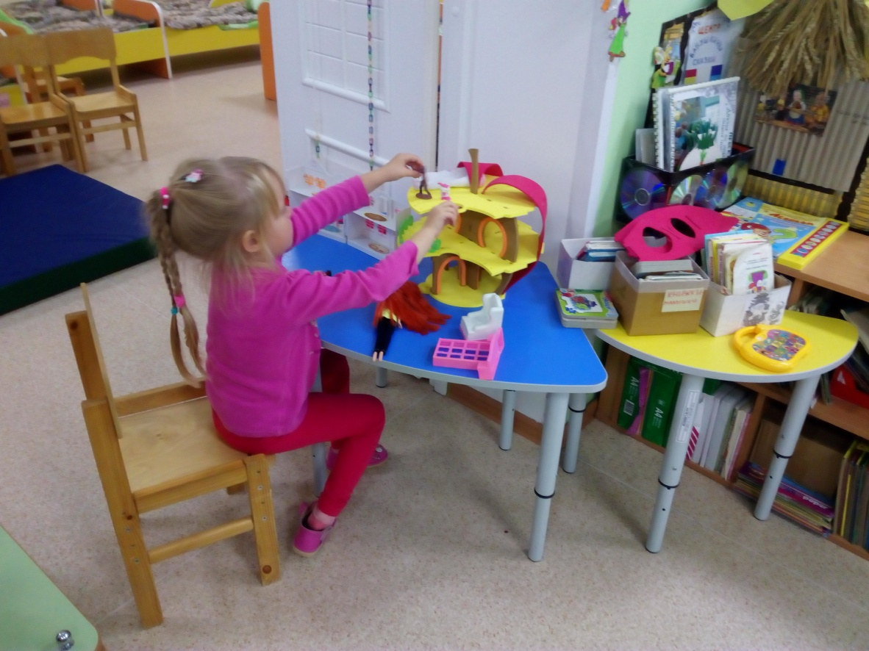
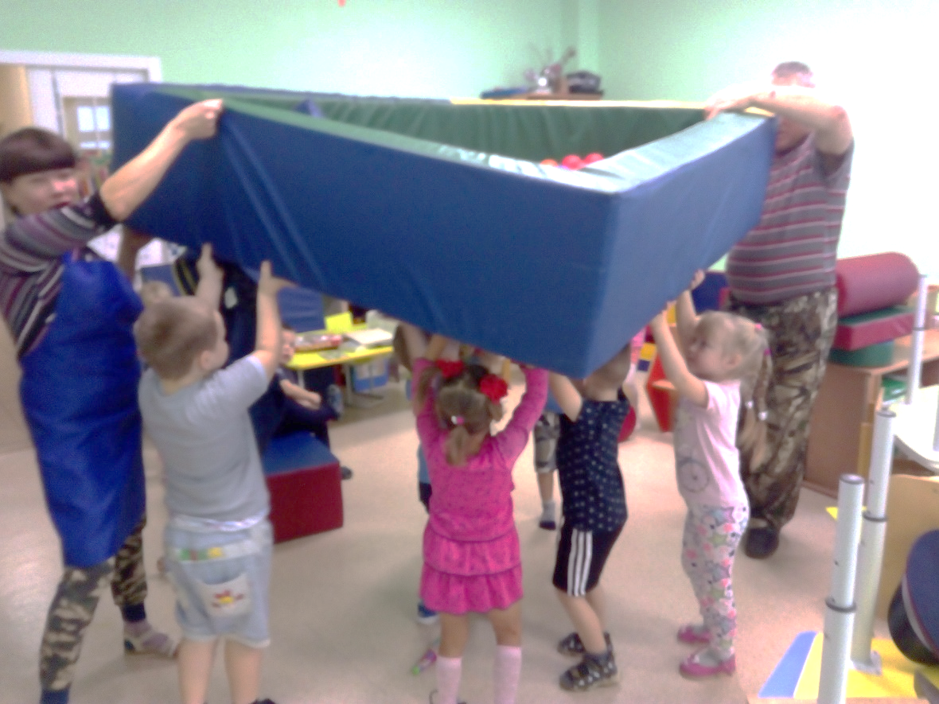
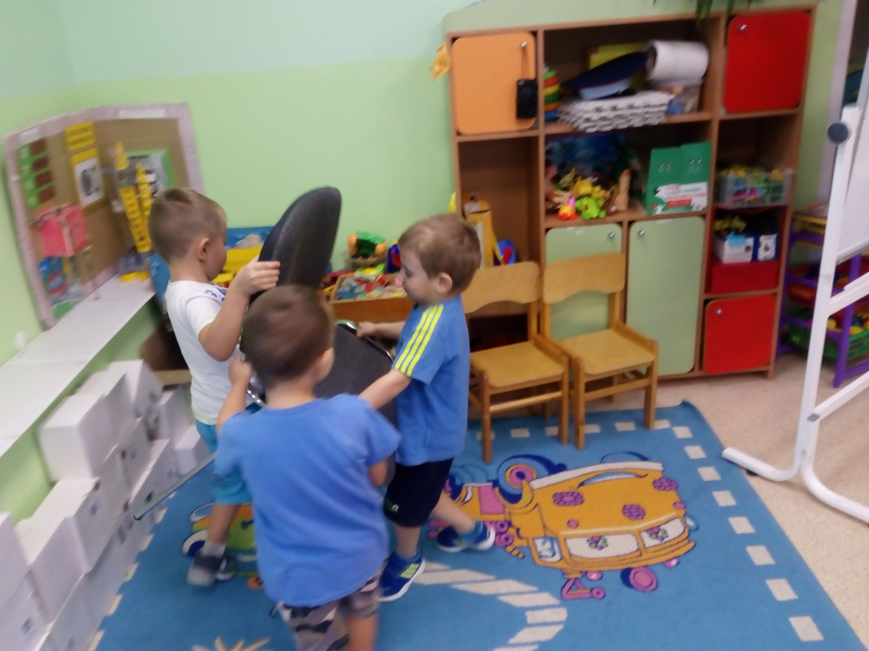
ПРОБЛЕМЫ:
1. «Разорванность» активного сектора:
Центр конструирования и Центр сюжетно-ролевой игры
2. Неудобное расположение сектора средней и малой активности (зажат между активными Центрами)
Перестановка в группе
Дети активные участники

Slide 6
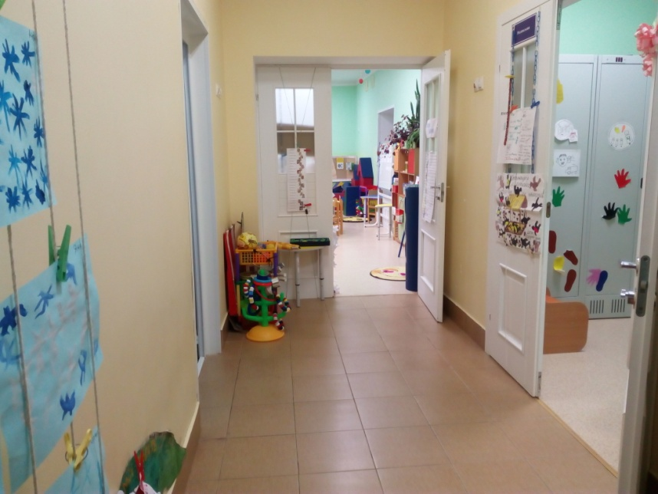
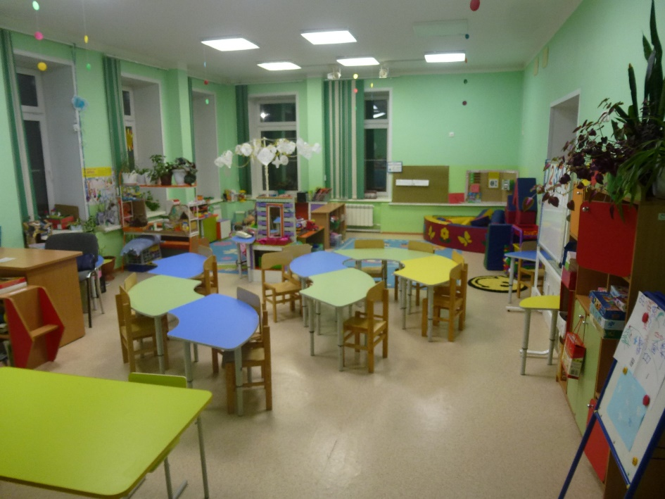
Фото группы после перестановки
Вход в групповую ячейку.
Спортивный центр
Вид № 1– вход в группу

Slide 7
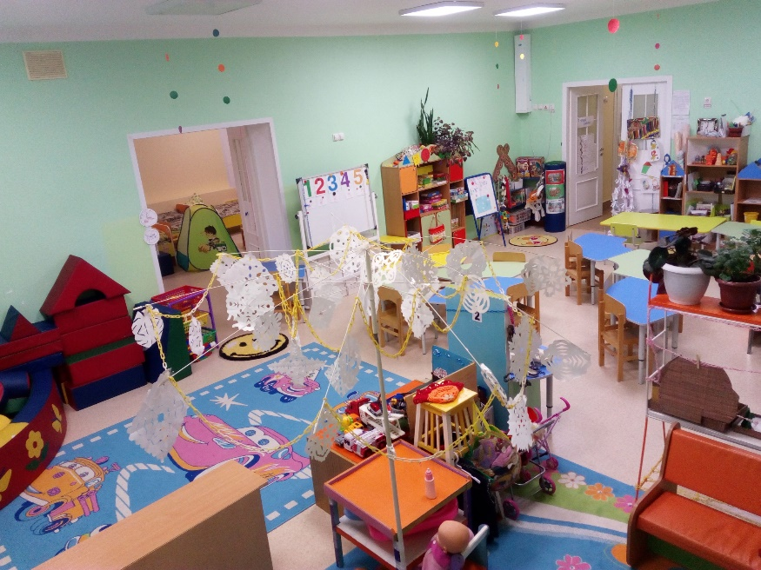
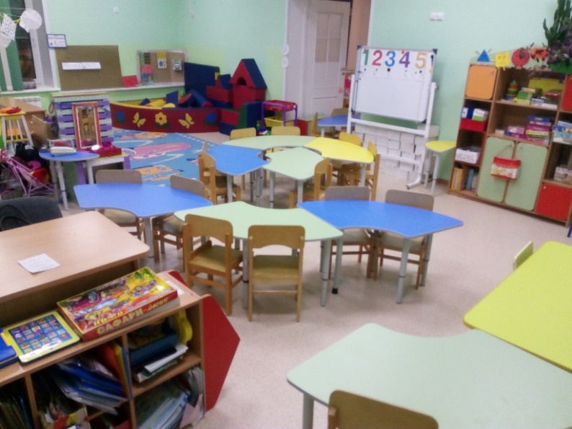
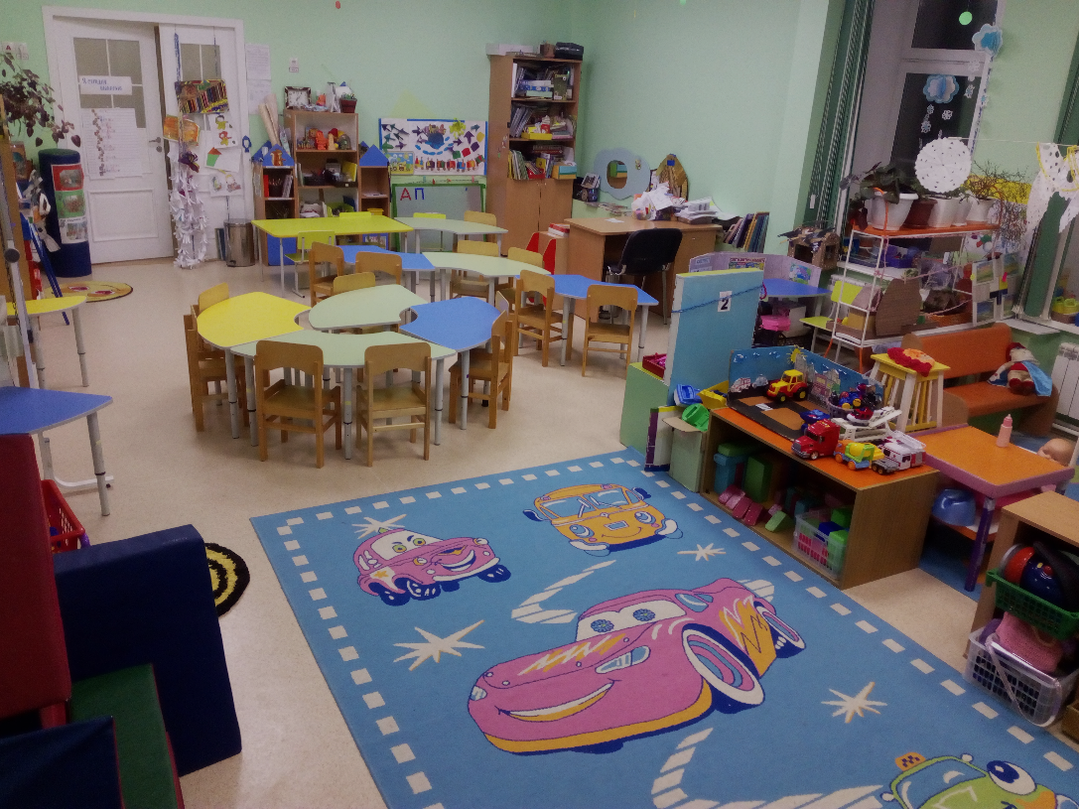
Фото группы после перестановки
Вид № 3 –
/было рабочее
место педагога
Вид № 2 - /был Центр с/р игр
Вид № 4 – с Центра

Slide 8
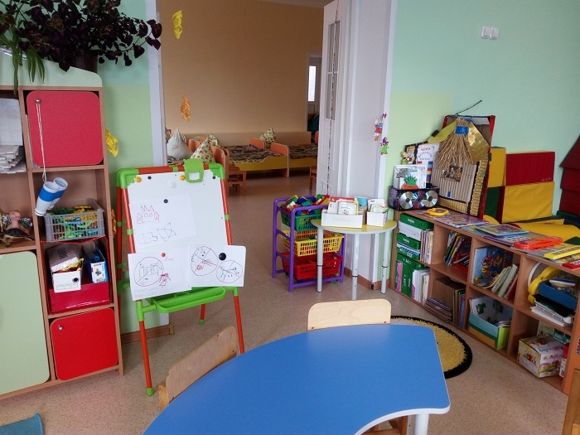
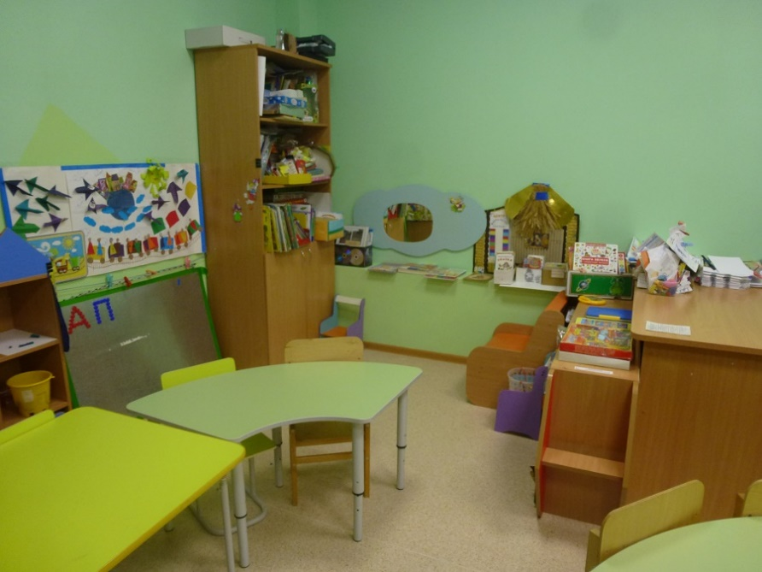
1. Появились границы Центров, которые ранее плохо читались
Что изменилось в РППС группы?
Центр «Бабушкины сказки» (Центр грамотности и письма) -
«ДО» «ПОСЛЕ»

Slide 9
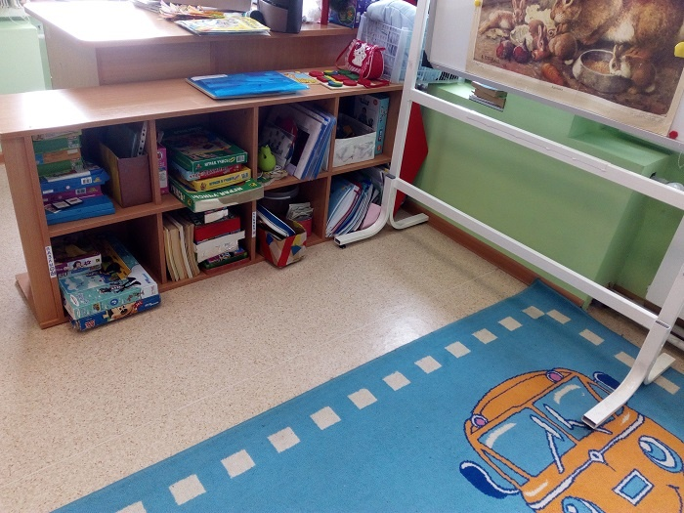
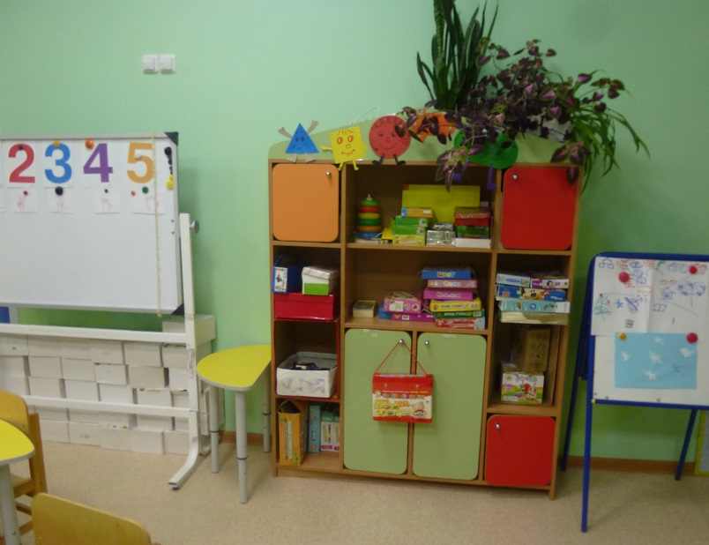
Появились границы Центров, которые ранее плохо читались
Что изменилось в РППС группы?
Центр дидактических игр (Центр математики и манипулятивных игр)
«ДО» «ПОСЛЕ»

Slide 10
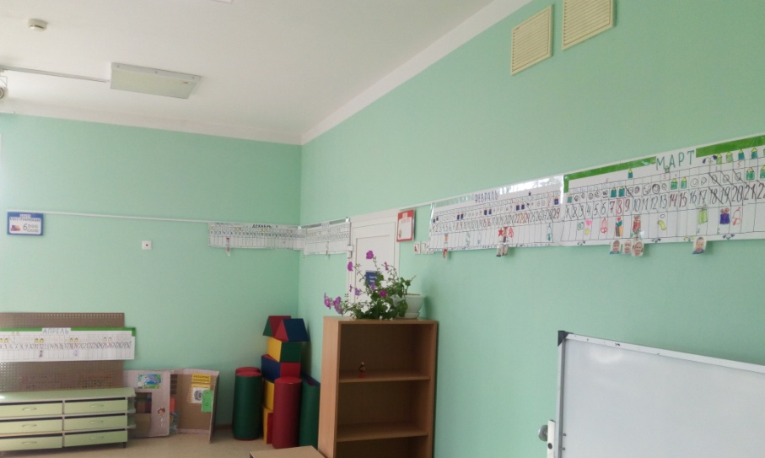
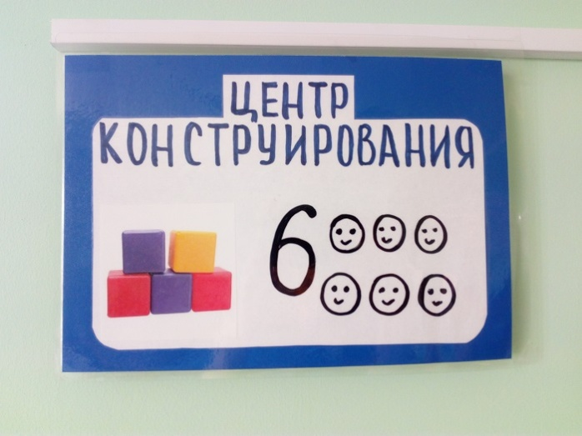
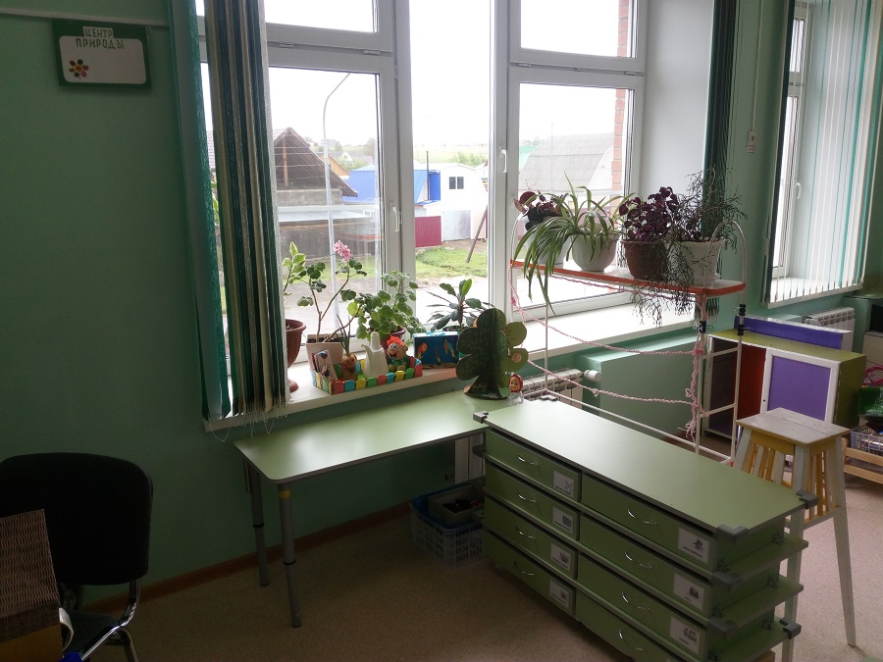
2. Визуально чётко обозначились названия Центров
3. Начата маркировка наполняемости

Slide 11
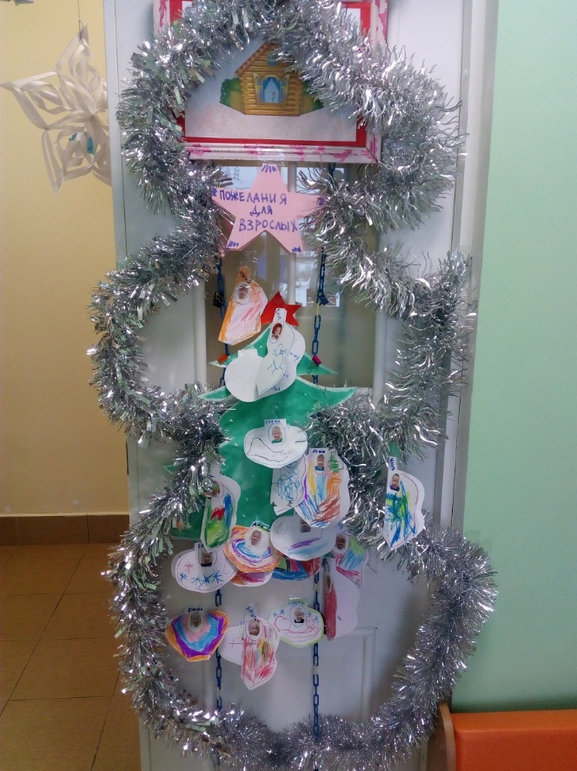
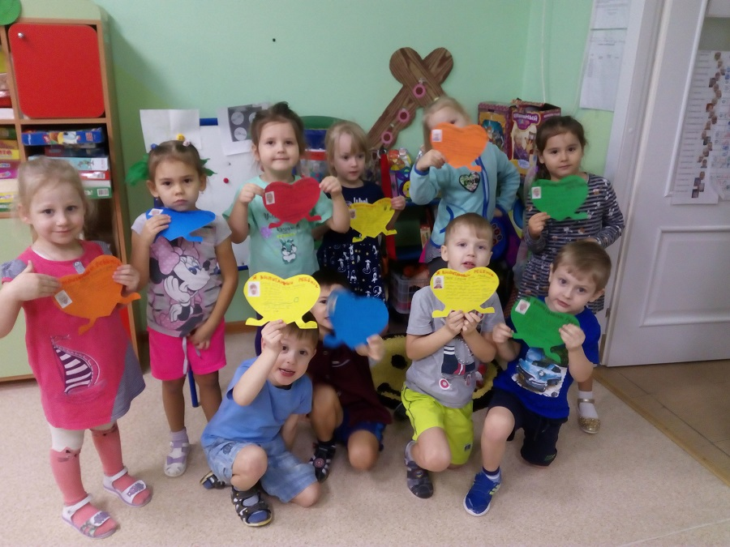
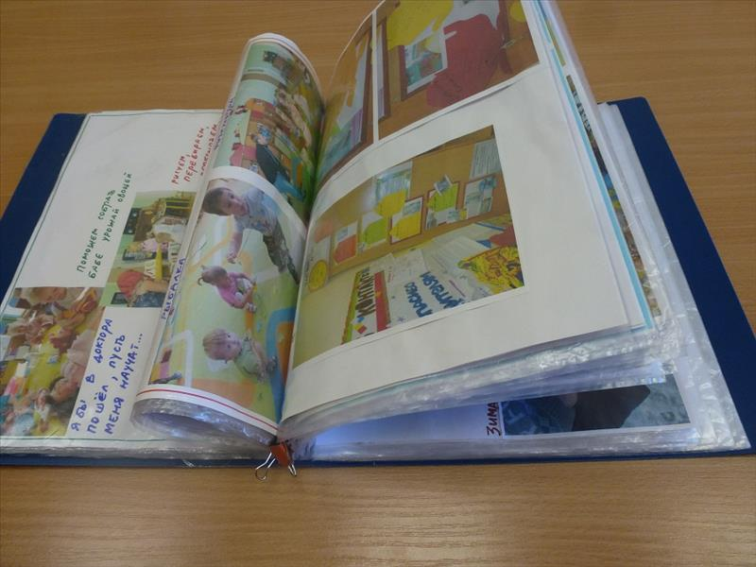
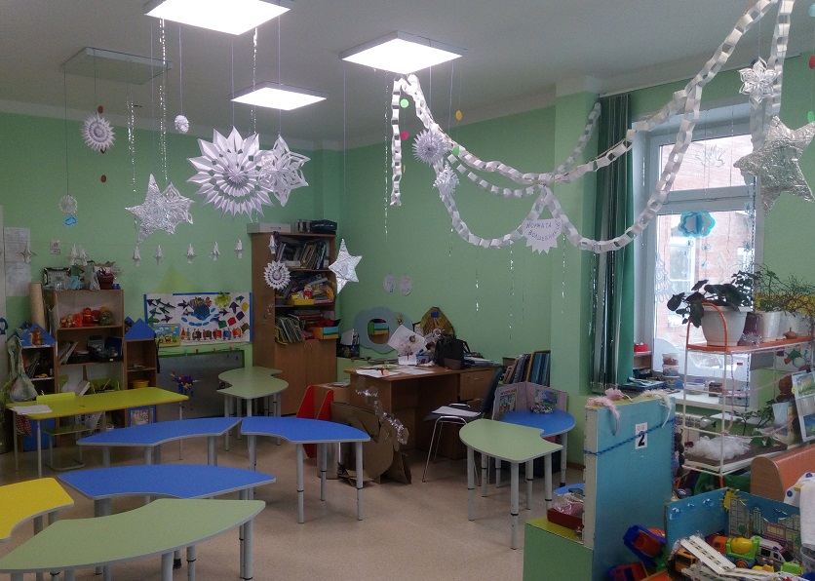
2.Принцип многослойности в организации Центров
Что сохранилось в РППС группы?
1.Рабочие стенды
Стенд «Как живёте дети?»
Центр природы – «Комната волшебников»

Slide 12
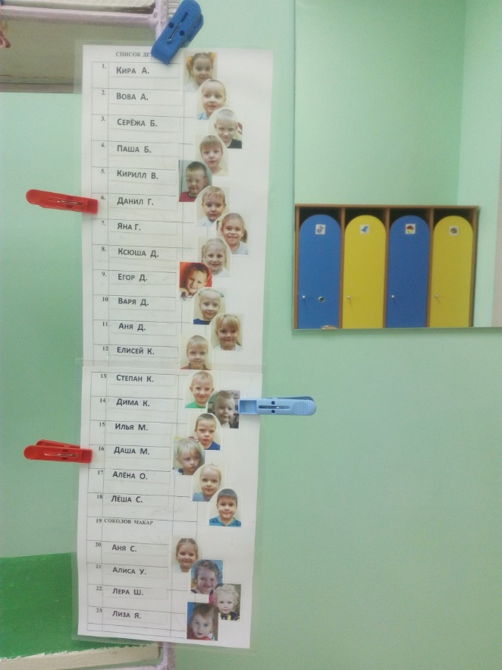
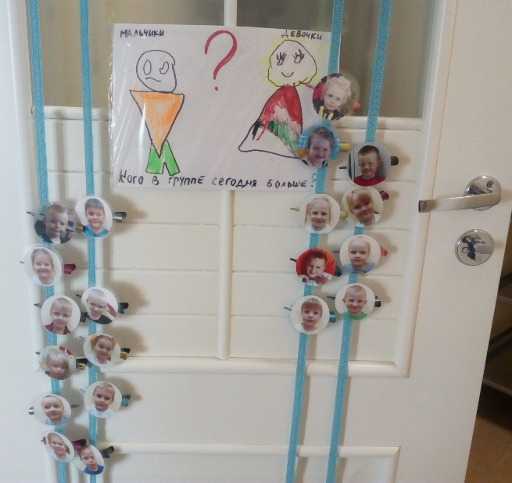
Добавились работающие стенды для детей

Slide 13
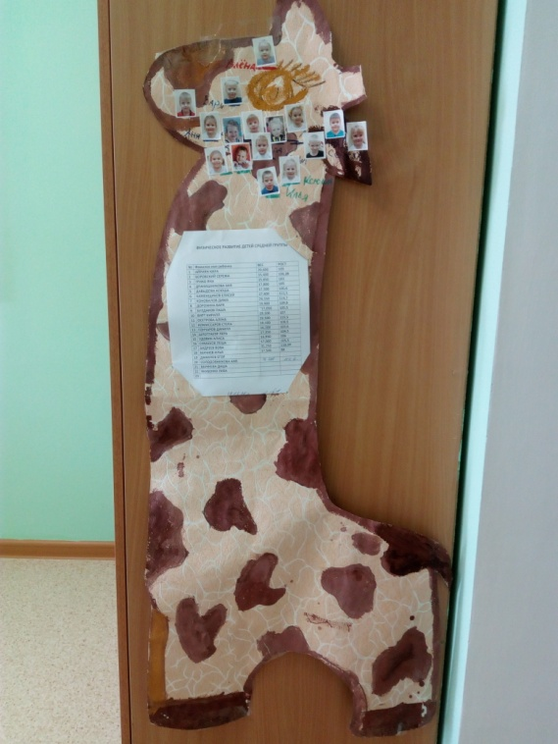
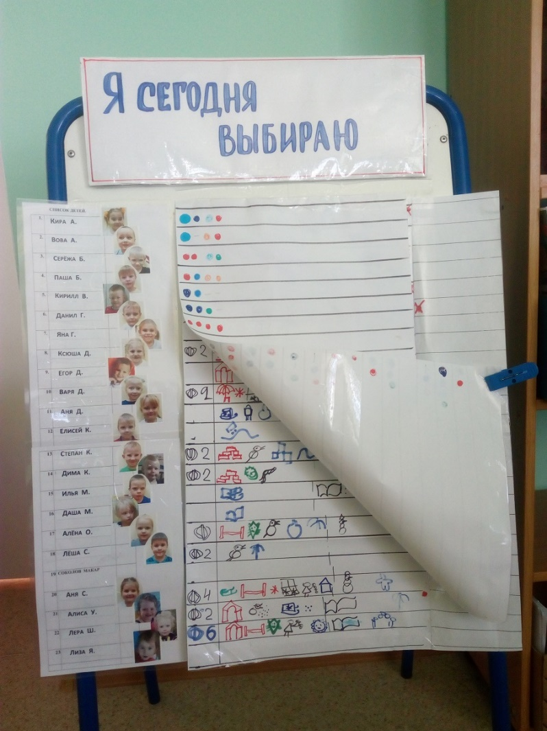
Добавились работающие стенды для детей
СПАСИБО ЗА ВНИМАНИЕ !

